Slide 1


Slide 2
Tiết 22 BÀI 8: BẠO LỰC HỌC ĐƯỜNG

Slide 3
NỘI DUNG BÀI HỌC
1
Biểu hiện của bạo lực học đường
2
Nguyên nhân của bạo lực học đường
3
Luyện tập
4
Vận dụng

Slide 4
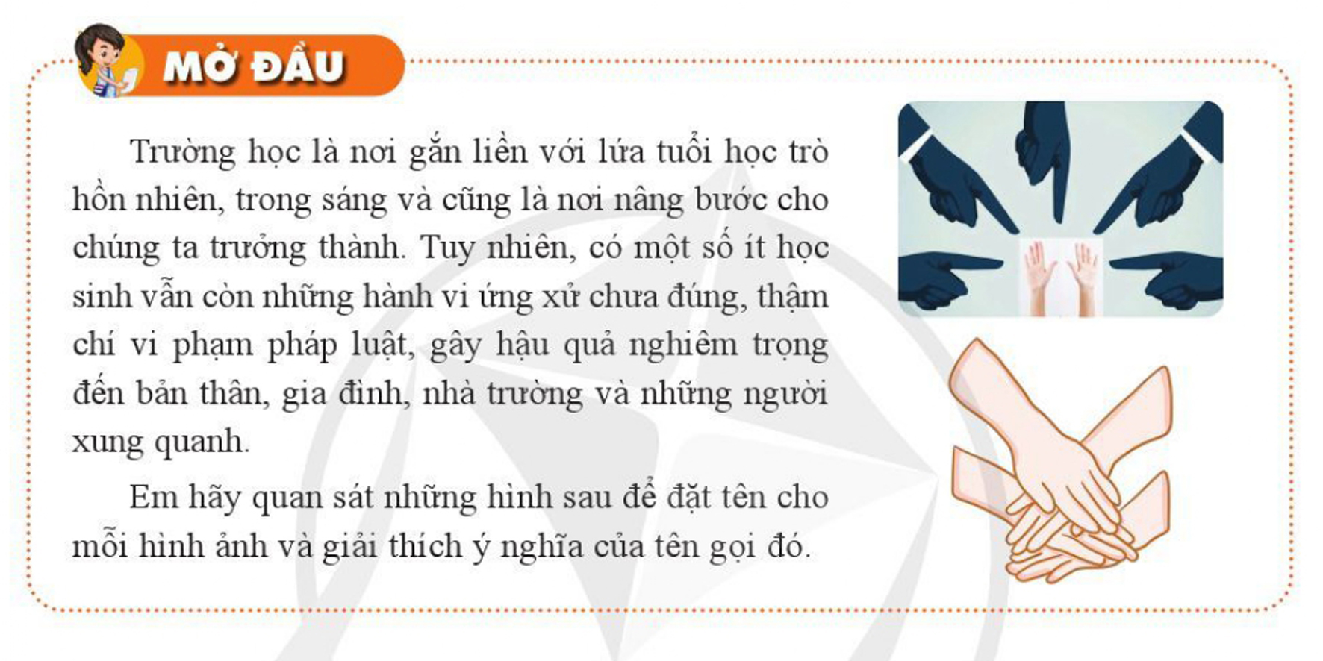

Slide 5
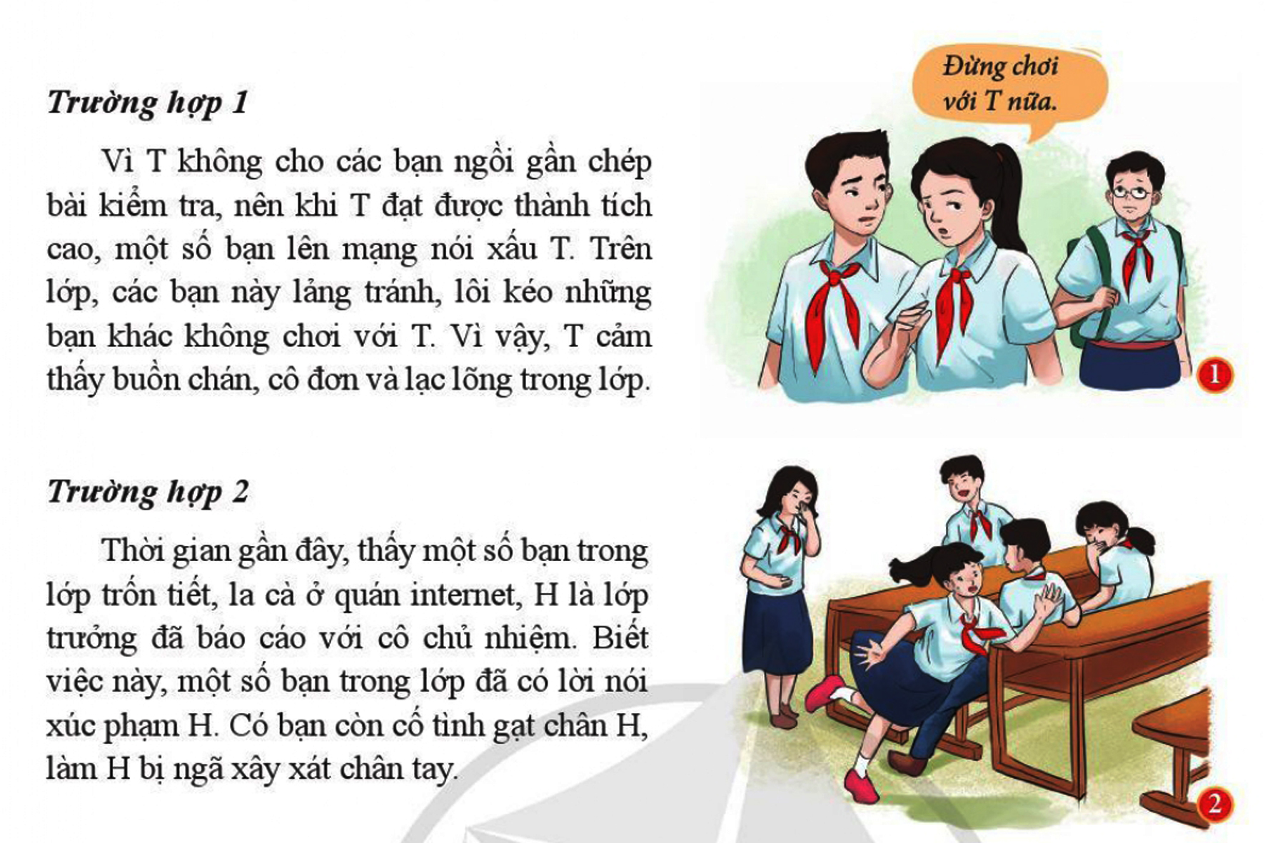
1. BIỂU HIỆN CỦA BẠO LỰC HỌC ĐƯỜNG
Đọc các thông tin và trả lời câu hỏi:
a) Em hãy căn cứ vào thông tin để xác định những hành vi bạo lực học đường được thể hiện qua mỗi trường hợp và hình ảnh trên?

Slide 6
1. BIỂU HIỆN CỦA BẠO LỰC HỌC ĐƯỜNG
Hành vi nói xấu và cô lập, lảng tránh T là hành vi bạo lực học đường.
Đọc các thông tin và trả lời câu hỏi:
Xúc phạm danh dự và làm tổn hại đến thể chất H là hành vi bạo lực học đường.

Slide 7
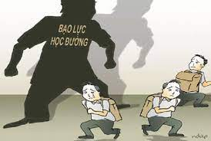
Bạo lực học đường là hành vi hành hạ, ngược đãi, đánh đập; xâm hại thân thể, sức khoẻ; lăng mạ, xúc phạm danh dự, nhân phẩm; cô lập, xua đuổi và các hành vi cố ý khác gây tổn hại về thể chất, tinh thần của người học xảy ra trong cơ sở giáo dục hoặc lớp độc lập.

Slide 8
BIỂU HIỆN CỦA BẠO LỰC HỌC ĐƯỜNG
BIỂU HIỆN CỦA BẠO LỰC HỌC ĐƯỜNG
Hành hạ, ngược đãi, đánh đập, xâm hại thân thể, sức khoẻ và các hành vi khác cố ý gây tổn thất về thể chất của người khác.
Thể chất
Lăng mạ, xúc phạm danh dự, nhân phẩm, cô lập, xua đuổi và các hành vi cố ý khác gây tổn thất về tinh thần của người khác. Hành vi chiếm đoạt, huỷ hoại gây tổn thất tài sản của người khác.
Tinh thần

Slide 9
BIỂU HIỆN CỦA BẠO LỰC HỌC ĐƯỜNG
BIỂU HIỆN CỦA BẠO LỰC HỌC ĐƯỜNG
Nhắn tin, gọi điện, sử dụng hình ảnh cá nhân để uy hiếp , đe doạ, ép buộc người khác làm theo ý mình hoặc lăng mạ, bôi nhọ nhân phẩm người khác; lập hoặc tham gia các hội nhóm trên mạng để cô lập, tẩy chay một cá nhân hoặc nhóm khác.
Trực tuyến

Slide 10

BIỂU HIỆN CỦA BẠO LỰC HỌC ĐƯỜNG
BIỂU HIỆN CỦA BẠO LỰC HỌC ĐƯỜNG
Hành hạ, ngược đãi, đánh đập, xâm hại thân thể, sức khoẻ và các hành vi khác có ý gây tổn thất về thể chất của người khác
Thể chất
Lăng mạ, xúc phạm danh dự nhân phẩm, có lập, xua đuổi và các hành vi có ý khác gây tổn thất về tinh thần người khác. Hành vi chiếm đoạt, huỷ hoại gây tổn thất tại sản của người khác
Tinh thần
Nhắn tin, gọi điện, sử dụng hình ảnh cá nhân để uy hiếp , đe doạ, ép buộc người khác làm theo ý mình hoặc lăng mạ bởi nho nhân phẩm người khác; lập hoặc tham gia các hỏi nhóm trên mạng để cô lập, tẩy chay một cá nhân hoặc nhóm khác
Trực tuyến

Slide 11
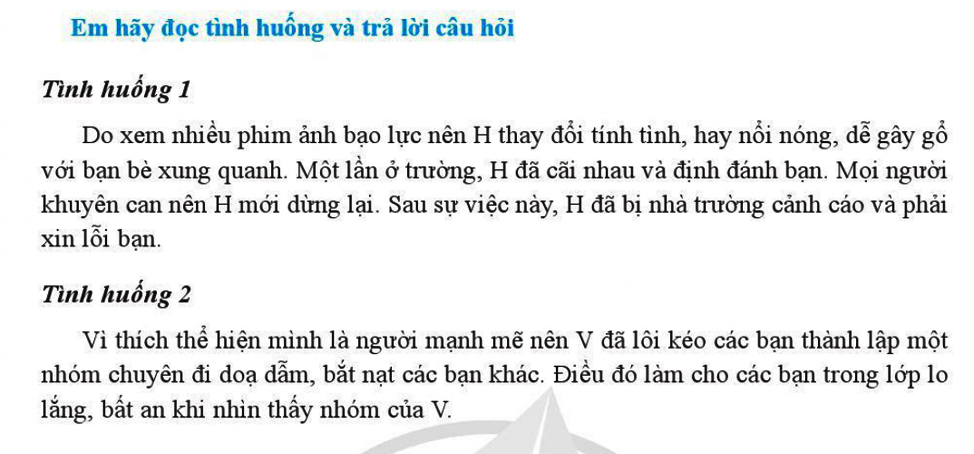
2. NGUYÊN NHÂN VÀ HẬU QUẢ CỦA BẠO LỰC HỌC ĐƯỜNG
Theo em, những hành vi nào của các nhân vật trong từng tình huống trên là hành vi có tính chất bạo lực học đường?

Slide 12
 | Biểu hiện | Nguyên nhân | Hậu quả
Trường hợp 1 | Hành vi hay nổi nóng, gây gổ với bạn bè, cãi nhau và định đánh bạn. | Nguyên nhân là do H bị ảnh hưởng tiêu cực từ phim ảnh có nội dung bạo lực | Hậu quả dẫn đến mối quan hệ giữa H và bạn bè không yên bình, H bị nhà trường cảnh cáo.
Trường hợp 2 | Hành vi kéo bè phái đi dọa dẫm, bắt nạt các bạn khác. | Nguyên nhân là do không có nhận thức đúng đắn, luôn cho mình là mạnh nhất | Hậu quả là V không có được sự yêu mến của các bạn bè xung quanh

Slide 13
Sự thiếu hụt kĩ năng sống, thiếu sự trải nghiệm, thích thể hiện bản thân, tính cách nông nổi, bồng bột.
Thiếu sự quan tâm, giáo dục của gia đình; những tác động tiêu cực từ môi trường xã hội.
CHỦ QUAN
KHÁCH QUAN
NGUYÊN NHÂN DẪN ĐẾN BẠO LỰC HỌC ĐƯỜNG

Slide 14
2. NGUYÊN NHÂN CỦA BẠO LỰC HỌC ĐƯỜNG:
- Nguyên nhân chủ quan: Sự thiếu hụt kĩ năng sống, thiếu sự trải nghiệm, thích thể hiện bản thân, tính cách nông nổi, bồng bột.
- Nguyên nhân khách quan: Thiếu sự quan tâm, giáo dục của gia đình; những tác động tiêu cực từ môi trường xã hội.
Trực tuyến

Slide 15

Người bị bạo lực học đường có thể bị tổn thương thể chất, tinh thần, giảm sút kết quả học tập và rèn luyện.
Có thể bị tổn thương về thể chất, tinh thần; bị lệch lạc nhân cách; phải chịu các hình thức kỉ luật, thậm chí bị truy cứu trách nhiệm hình sự nếu gây hậu quả nghiêm trọng.
Người bị bạo lực học đường có thể bị tổn thương thể chất, tinh thần, giảm sút kết quả học tập và rèn luyện.
HẬU QUẢ CỦA
BẠO LỰC HỌC ĐƯỜNG
Người gây ra bạo lực
Người bị bạo lực
Đối với trường học hoặc lớp học, bạo lực học đường gây mất đoàn kết, giảm khả năng hợp tác giữ các cá nhân.
Đối với gia đình, bạo lực học đường có thể gây ra không khí căng thẳng, bất an, tổn hại về vật chất, xã hội thiếu an toàn và lành mạnh
Nhà trường
Gia đình
HẬU QUẢ CỦA
BẠO LỰC HỌC ĐƯỜNG

Slide 16
3. HẬU QUẢ CỦA BẠO LỰC HỌC ĐƯỜNG:
- Người gây ra bạo lực học đường: Có thể bị tổn thương về thể chất, tinh thần; bị lệch lạc nhân cách; phải chịu các hình thức kỉ luật, thậm chí bị truy cứu trách nhiệm hình sự nếu gây hậu quả nghiêm trọng.
Trực tuyến
- Người bị bạo lực học đường có thể bị tổn thương thể chất, tinh thần, giảm sút kết quả học tập và rèn luyện.
- Đối với gia đình, bạo lực học đường có thể gây ra không khí căng thẳng, bất an, tổn hại về vật chất, xã hội thiếu an toàn và lành mạnh

Slide 17
LUYỆN TẬP
1
LUYỆN TẬP
LUYỆN TẬP
2
LUYỆN TẬP
LUYỆN TẬP
3
LUYỆN TẬP
4
5

Slide 18
Câu 1. Những hành vi nào dưới đây là bạo lực học đường? Vì sao?
Hành vi | Biểu hiện của bạo lực học đường
A. Chụp trộm hình ảnh của một bạn khác và gửi cho nhóm bạn để bàn tán, chế giễu. | Đây là hành vi bạo lực về tinh thần.
B. Lấy đồ ăn sáng của bạn khác. | Đây là hành vi chiếm đoạt tài sản.
C. Bịt tai mỗi khi một bạn học sinh phát biểu hay nói chuyện. | Không phải là bạo lực học đường
D. Nhại giọng, bắt chước một cách thiếu tôn trọng. | Đây là hành vi bạo lực về tinh thần.
E. Gửi những tin nhắn, hình ảnh, video, bài viết nhằm gây tổn thương, tra tấn bạn khác. | Đây là hành vi bạo lực trực tuyến.
G. Véo tai, giật tóc một bạn khi đang nô đùa. | Đây là hành vi bạo lực thể chất.
H. Mượn đồ dùng của bạn nhưng quên không trả lại. | Không phải là bạo lực học đường

Slide 19
Câu 2. Xử lí các tình huống dưới đây:
Em không đồng ý với ý kiến trên vì khi bạo lực học đường không chỉ có người bị bạo lực bị tổn hại mà ngay cả người gây bạo lực cũng bị tổn hại:
Người gây ra bạo lực học đường cũng có thể bị tổn hại về thể chất, tinh thần, bị lệch lạc về nhân cách, phải chịu các hình phạt kỉ luật, thậm chí nặng hơn là bị truy cứu trách nhiệm hình sự.
Người bị bạo lực học đường có thể bị tổn thương về tinh thần, thể chất, ảnh hưởng đến kết quả học tập và rèn luyện.
Trong một buổi hoạt động ngoại khóa về phòng, chống bạo lực học đường, có ý kiến cho rằng, bạo lực học đường chỉ gây tổn hại tới người bị bạo lực.
Giải quyết
Em có đồng ý với ý kiến này không? Vì sao?
Tinh huống

Slide 20
Câu 3. Xử lí các tình huống dưới đây:
K và C đều là học sinh lớp 7A. Do xích mích với nhau trên mạng xã hội, K đã hẹn gặp C để giải quyết mâu thuẫn. Tuy nhiên, khi gặp nhai, hai bạn đã xảy ra xô xát.
a) Theo em trong tình huống trên cả hai bạn K và C đều là người bị bạo lực học đường vì cả hai bạn đều tổn thương nhau về thể chất và tinh thần.
b) Nguyên nhân và hậu quả của bạo lực học đường trong tình huống đó là:
+ Nguyên nhân: Do hai bạn K và C có xích mích với nhau trên mạng xã hội.
+ Hậu quả: Hai bạn đã xảy ra xô xát, bị thương về thể chất.
Giải quyết
a) Theo em, ai là người bị bạo lực học đường trong tình huống trên?
b) Em hãy chỉ ra nguyên nhân và hậu quả của bạo lực học đường trong tình huống đó
Tinh huống

Slide 21
Bài 4: Em hãy kể một trường hợp bạo lực học đường mà em biết, chỉ ra nguyên nhân, hậu quả của tình huống bạo lực học đường đó.
Content Here
Content Here
Easy to change colors, photos and Text.
Easy to change colors, photos and Text.
52%
34%

Slide 22
